Slide 1
Technologie de Virtualisation

Slide 2
Définitions
La virtualisation est la capacité d'exécuter plusieurs systèmes d'exploitation sur un seul système physique et de partager les ressources matérielles sous-jacentes
C’est le processus pour lequel un ordinateur héberge l’apparition de nombreux ordinateurs.
La virtualisation est utilisée pour améliorer le débit et les coûts informatiques en utilisant des ressources physiques comme un pool à partir des ressources virtuelles qui peuvent être allouées.

Slide 3
Avantages de Virtualisation
Le partage des ressources permet de réduire les coûts
Isolation: les machines virtuelles sont isolées les unes des autres comme si elles étaient physiquement séparées
Encapsulation: les machines virtuelles encapsulent un environnement informatique complet
Indépendance matérielle: les machines virtuelles s'exécutent indépendamment du matériel sous-jacent
Portabilité: les machines virtuelles peuvent être migrées entre différents hôtes.

Slide 4
La virtualisation dans le Cloud Computing
Cloud computing prend la virtualisation comme une étape supplémentaire consistant à:
Pas besoin de posséder le matériel
Les ressources sont louées au besoin à partir d'un nuage
Divers fournisseurs permettent de créer des serveurs virtuels :
Choisissez le système d'exploitation et le logiciel que chaque instance
Le système d'exploitation choisi fonctionnera sur une grande batterie de serveurs
Peut instancier plus de serveurs virtuels ou arrêter ceux existants en quelques minutes
Vous êtes facturé uniquement pour ce que vous avez utilisé

Slide 5
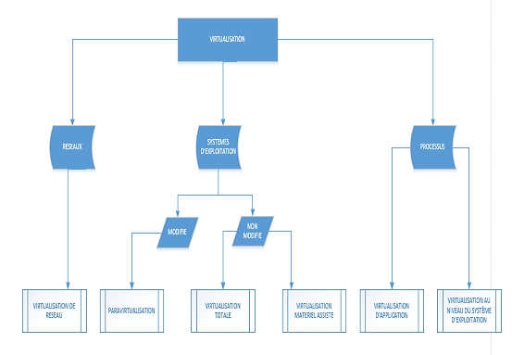

Slide 6
MapReduce

Slide 7


MapReduce
L’idée générale est de découvrir un modèle général par l’extraction des connaissances a partir d’un ensemble de données .
Les Approches actuelles ont le même principe,
Le Cloud Computing est une solution pour traitement des grandes quantités d’informations
Besoin de stockage distribué et de haute disponibilité
MapReduce permet le traitement de grande quantité de données.

Slide 8
MapReduce
MAP
REDUCE
Données
Split 0
Résultat
Split 1
Split 2
Split 3
Split 4
« Map »: génère un ensemble de (Clé / valeur) Intermédiaire.
« Reduce »: combine toutes les valeurs associées avec la même clé intermédiaire

Slide 9
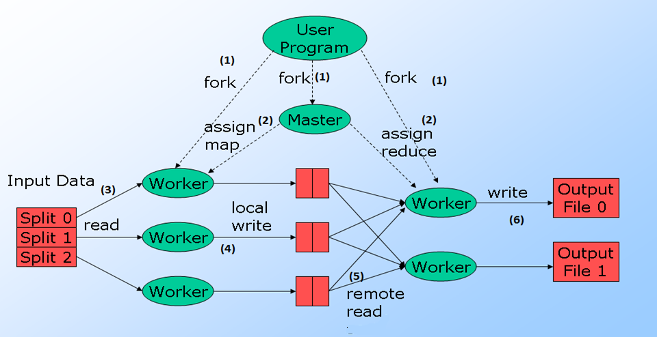
MapReduce

Slide 10
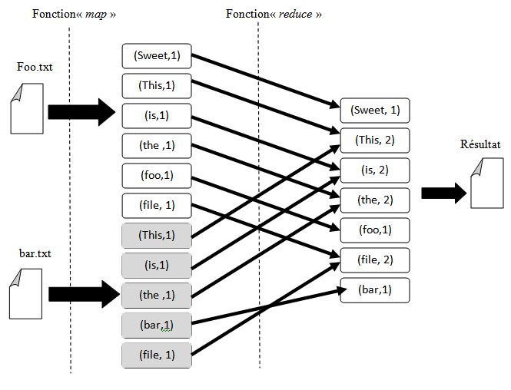
MapReduce
Exemple: Word Count

Slide 11
HADOOP
Hadoop est un Framework dédié pour le traitement distribué de grandes masses de données sur de grands ensembles d'ordinateurs.
Grand ensemble de données → Terabytes ou petabytes de données
Grand clusters → des centaines ou des milliers de nœuds
Hadoop est une implémentation open-source de Google MapReduce
Hadoop est basé sur un model de programmation nommé MapReduce
Hadoop est basé sur model de données simples
Le Framework Hadoop se compose de deux couches principales:
Système de fichiers distribué ( HDFS)
Moteur d’exécution (MapReduce)

Slide 12
Principes de conception d’Hadoop
Besoin de traiter des données volumineuses
Besoin de paralléliser le calcul sur des milliers de nœuds
Matériel de base
Grand nombre de machines travaillant en parallèle pour résoudre un problème informatique
Cela contraste avec les bases de données parallèles
Un petit nombre de machines de haut de gamme

Slide 13
Principes de conception d’Hadoop
Parallélisation automatique et distribution
Caché de l'utilisateur final
Tolérance aux pannes et récupération automatique
Les nœuds / tâches échoueront et se récupéreront automatiquement
Abstraction de programmation propre et simple
Les utilisateurs ne fournissent que deux fonctions «Map» et «Reduce»

Slide 14
Comment utilise MapReduce/Hadoop
Google: Inventeurs du paradigme MapReduce
Yahoo: Développement d’Hadoop un Open source de MapReduce
IBM, Microsoft, Oracle
Facebook, Amazon, AOL, NetFlex
Beaucoup d'autres + universités et laboratoires de recherche

Slide 15
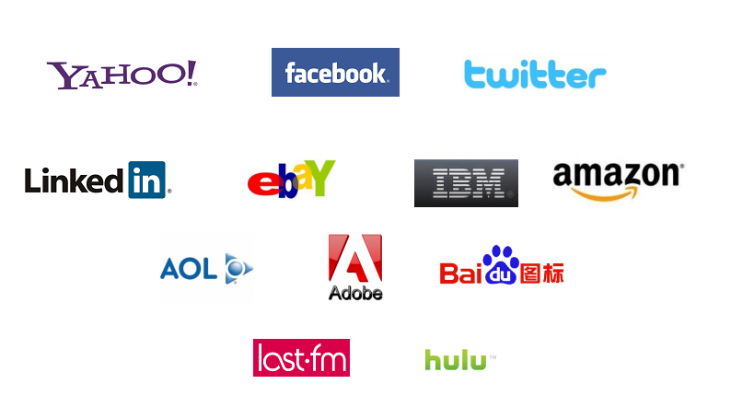
Qui Utilise Hadoop

Slide 16
Qui Utilise Hadoop
Yahoo!
– Plus de 100 000 processeurs sur plus de 36 000 ordinateurs.
Facebook
– Utilisé dans les rapports / l'analyse et l'apprentissage automatique ainsi que comme moteur de stockage pour les journaux.
- Un cluster de 1100 machines avec 8800 cœurs et environ 12 PB De stockage brut. – Un cluster de 300 machines avec 2400 cœurs et environ 3 PB de stockage brut. – Chaque nœud a 8 cœurs et 12 To de stockage.

Slide 17
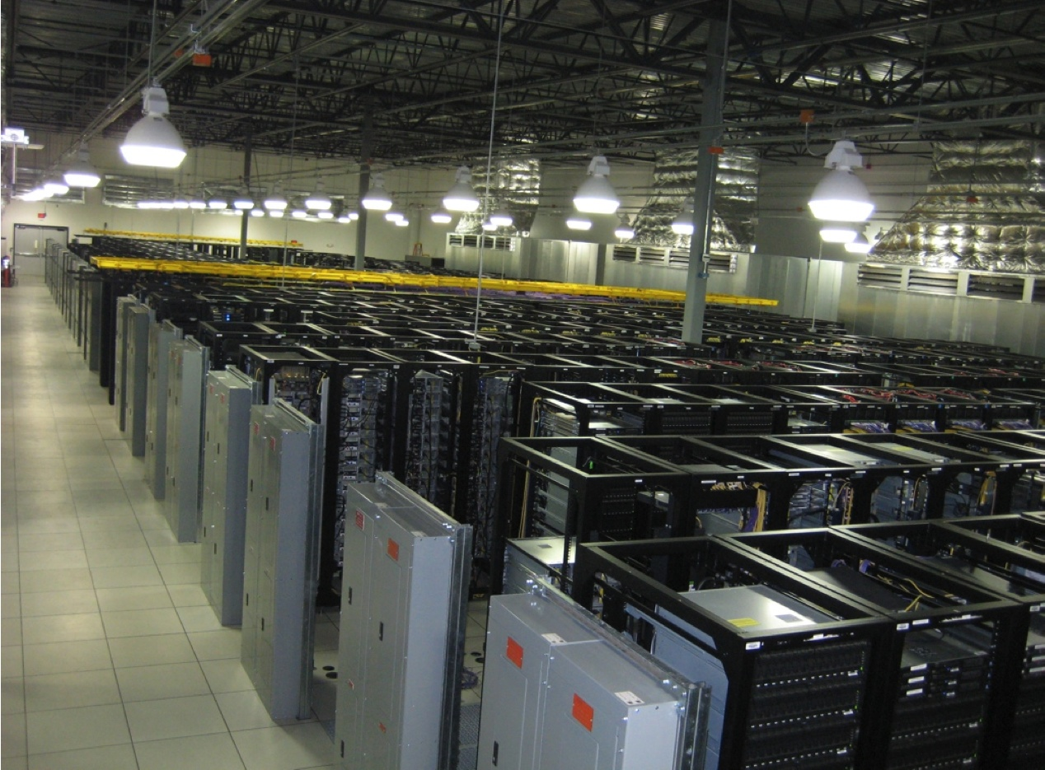

Hadoop Cluster

Slide 18

PIG
Commencé chez Yahoo!
Fonctionne à environ 30% des emplois Yahoo! Caractéristiques:
Exprime des séquences de tâches MapReduce
Modèle de données: «sacs» d'éléments imbriqués
Fournit des opérateurs relationnels (SQL) (JOIN, GROUP BY, etc.)
Facile à brancher dans les fonctions Java

Slide 19

Hive
Développé sur Facebook
Utilisé pour la plupart des travaux de Facebook
«Base de données relationnelle» construite sur Hadoop:
-Maintient les schémas de table
-Langage de requête de type SQL (qui peut également appeler des scripts Hadoop Streaming)
-Prend en charge le partitionnement de table, les types de données complexes, l'échantillonnage, l'optimisation de certaines requêtes

Slide 20

Merci pour votre attention

